Slide 1
«История Победы»
Терехова Ольга Евгеньевна
Михалева Полина Сергеевна
Косова Анна Викторовна

Slide 2
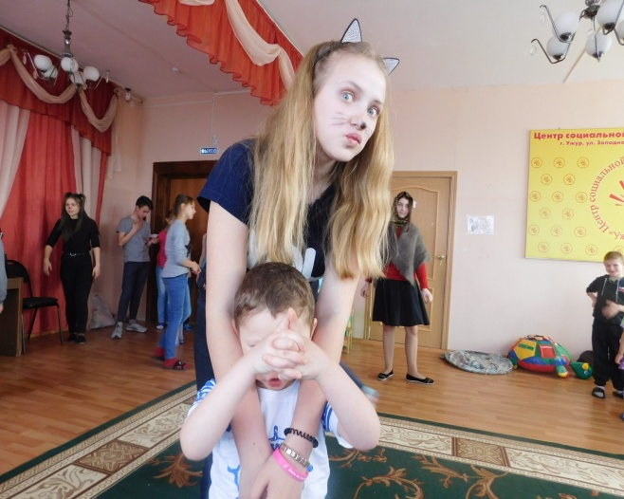
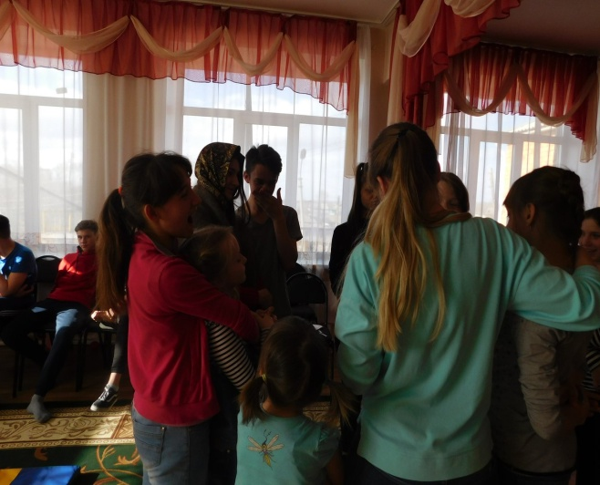
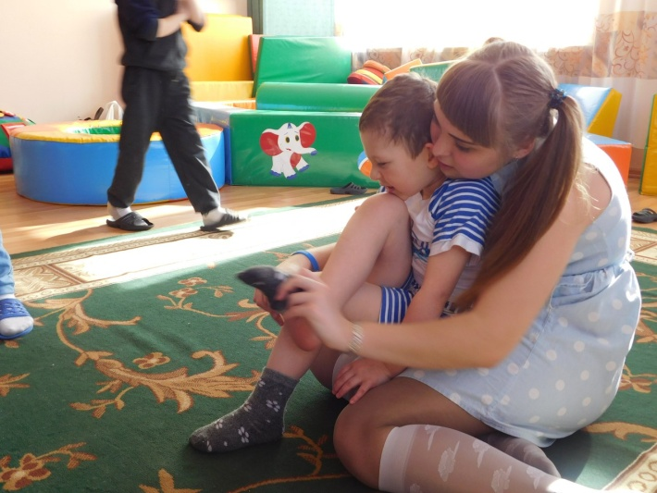
АКТУАЛЬНОСТЬ ПРОЕКТА
​Мы считаем, что наш проект поспособствует возникновению у воспитанников центра социальной помощи семье и детям "Ужурский" патриотических чувств к своей Родине, гордость за ее героическое прошлое, уважение к участникам Великой Отечественной Войны. Так же четкого представления о той страшной опасности, которую несут фашизм, война, преступления против человеческой жизни. Показать ценность мира на Земле.

Slide 3
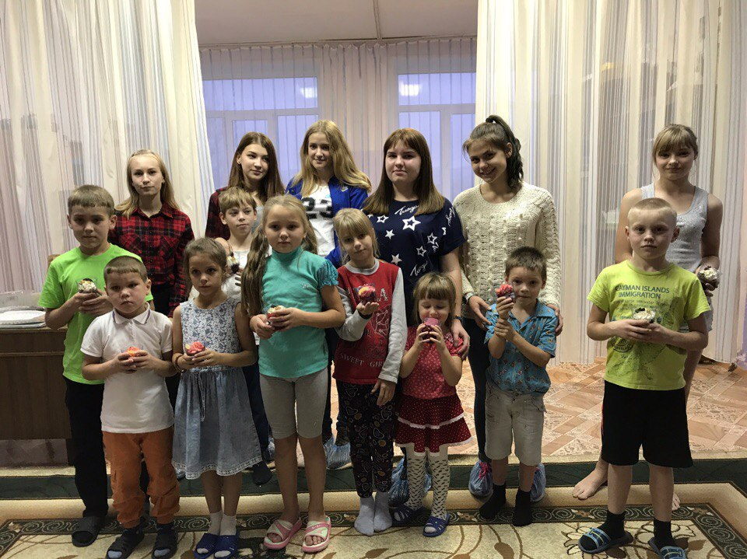
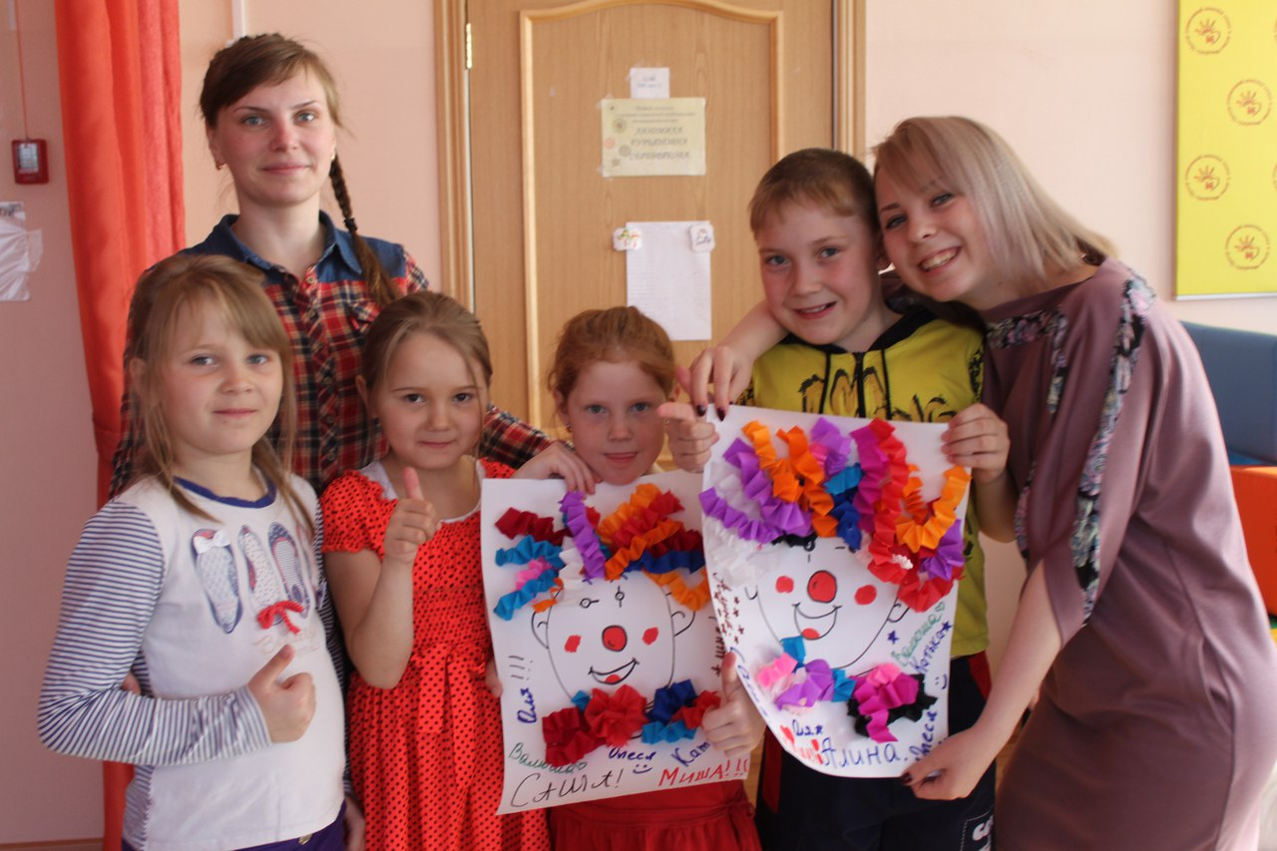
ЦЕЛЬ ПРОЕКТА
​Организация и проведение квеста «История Победы» для воспитанников Центра социальной помощи семьи и детям "Ужурский".

Slide 4
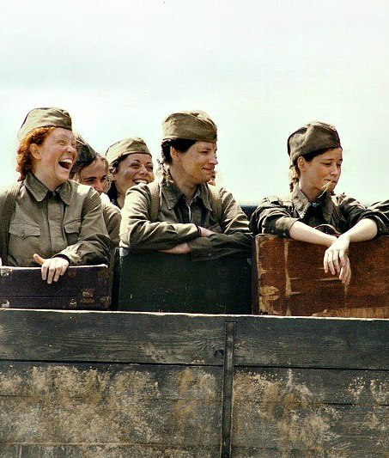
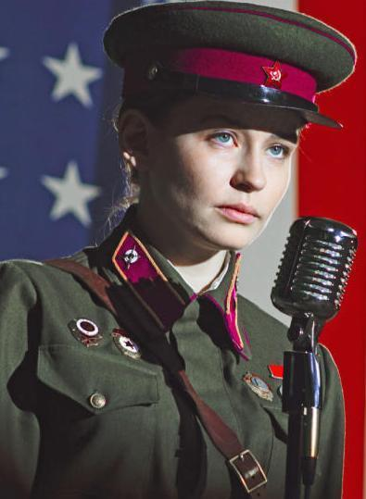
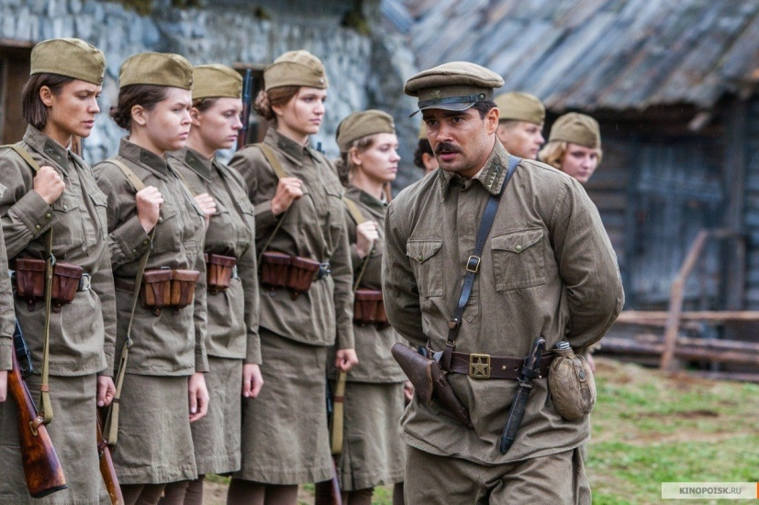
ПЛАН РЕАЛИЗАЦИИ ПРОЕКТА
-Подобрать отрывки из фильмов
-Выучить стихи о ВОВ
-Подготовить программу к квесту
-Подготовить программу об истории ВОВ
-Организовать мастер-класс

Slide 5
РЕСУРСЫ
Необходимые ресурсы: Иные ресурсы:
-Сладкие леденцы -Автобус
-Шоколадки
Имеющейся ресурсы:
-Бумага
-Фотоаппарат
-Военная форма
ИТОГО:1000 рублей

Slide 6
РЕЗУЛЬТАТЫ ПРОЕКТА
Участниками мероприятия станут 14 воспитанников центра социальной помощи семье и детям "Ужурский" ​от 5 до 14 лет
В реализации проекта примут участие 5 добровольцев ДА "Рука в руке» и 5 участников ФП «Волонтеры Победы»
Проведено мероприятие "История Победы": вступительная часть, показ отрывков из исторических фильмов, мастер-класс по сложению фронтовых писем, квест, награждение сладкими призами

